Slide 1
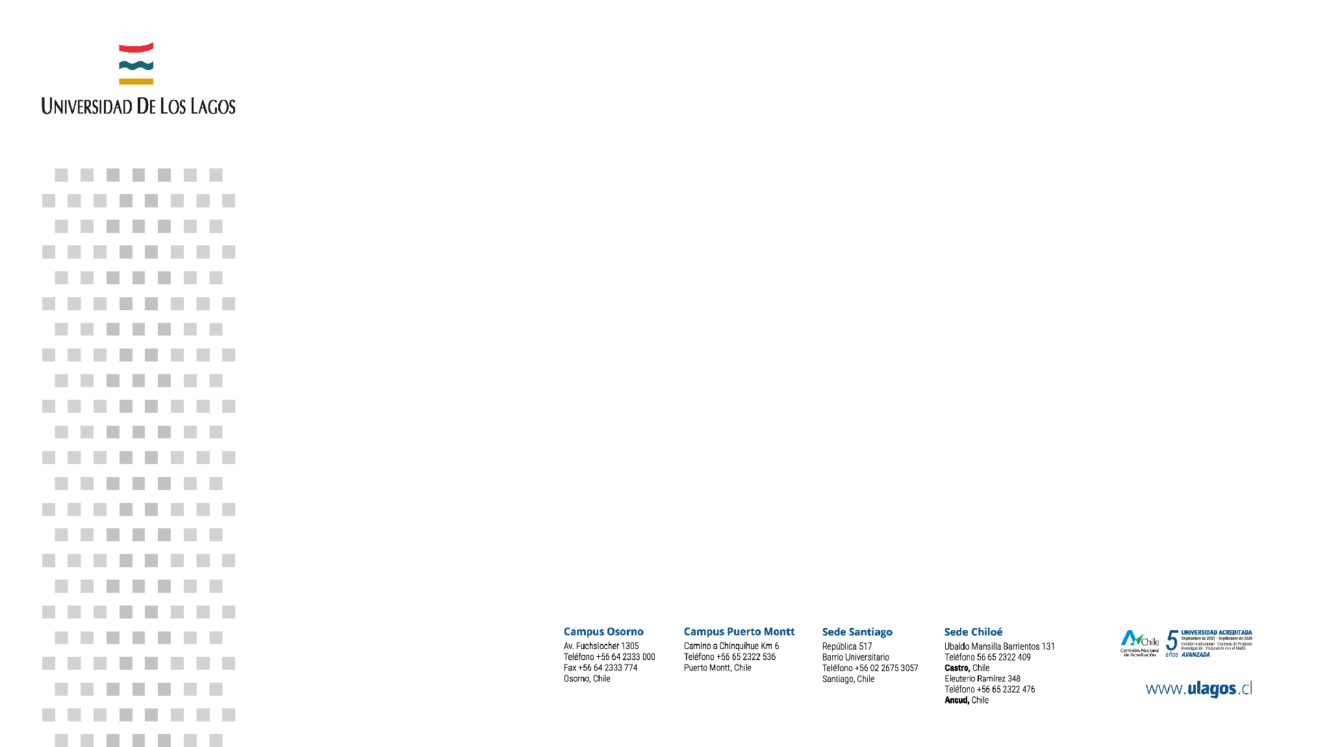

Proyecto SimoCO2
Integrantes:
Benjamin Alocilla
Nicolas Borquez
Matias Rain

Slide 2

Sobre qué trata nuestro proyecto:
Nuestro proyecto se trata de una plataforma web de monitoreo, que se encarga cuantificar y gestionar huellas de carbono en la industria, mediante métricas y gráficos para evaluar los procesos de manufactura en una empresa.

Slide 3
Nuesto logo y tipografia:
Tipografía elegida fue:
Open sans

Slide 4
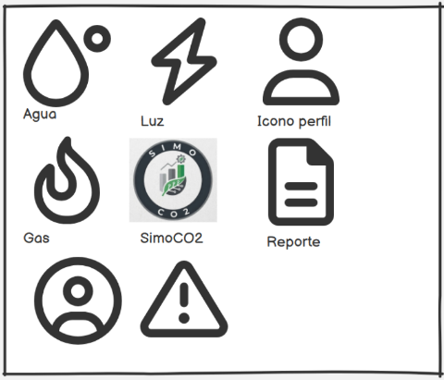
Iconografia:

Slide 5
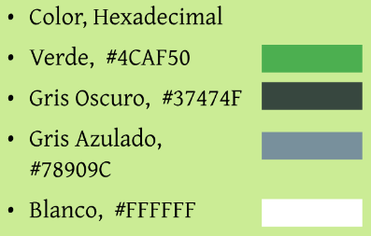
Paleta de colores:

Slide 6
Diagrama de clases UML:

Slide 7
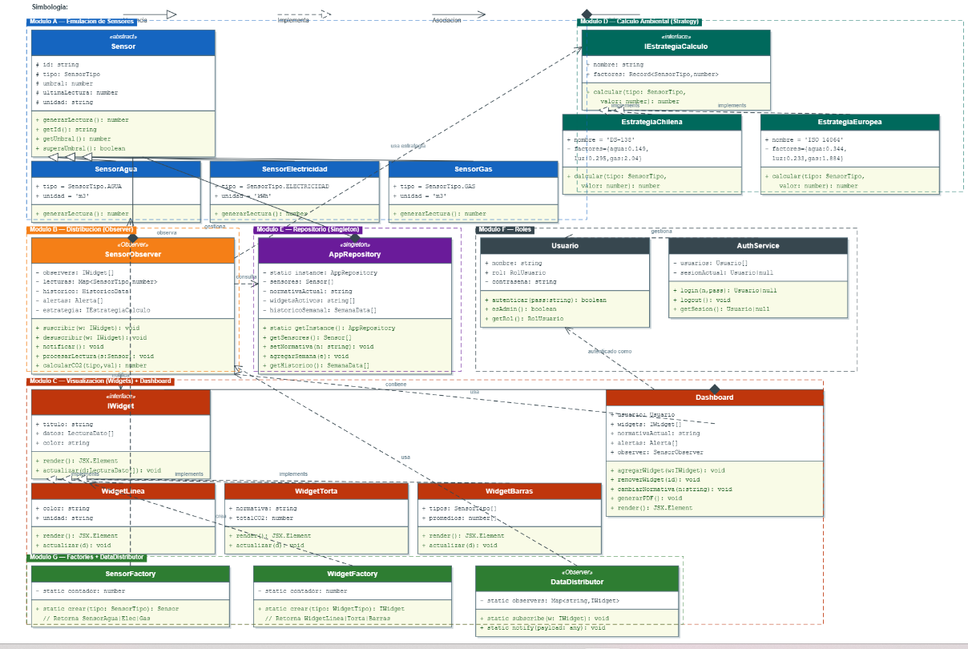
Diagrama de clases UML:

Slide 8
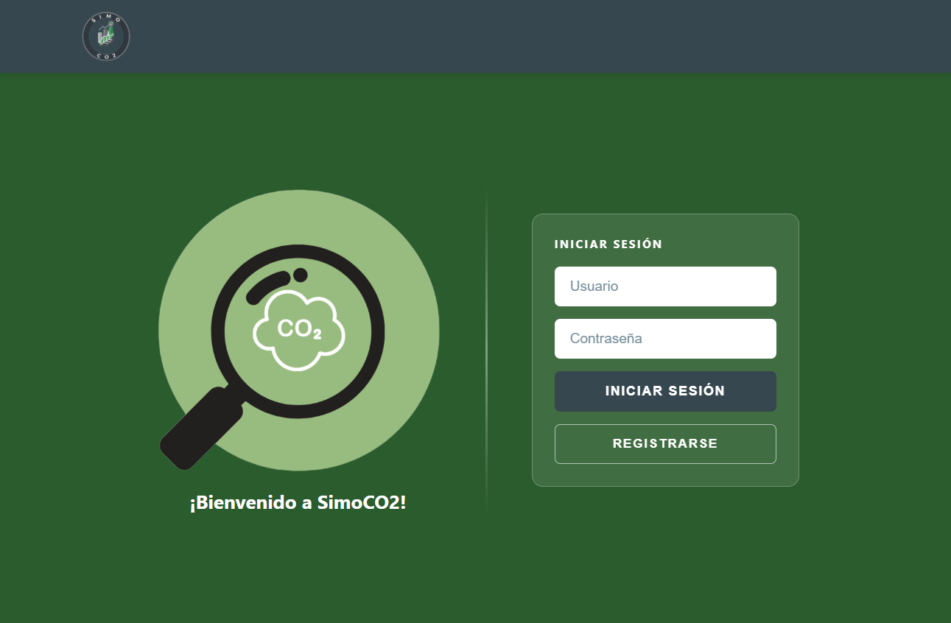
Inicio de sesión de
Simo CO2:

Slide 9
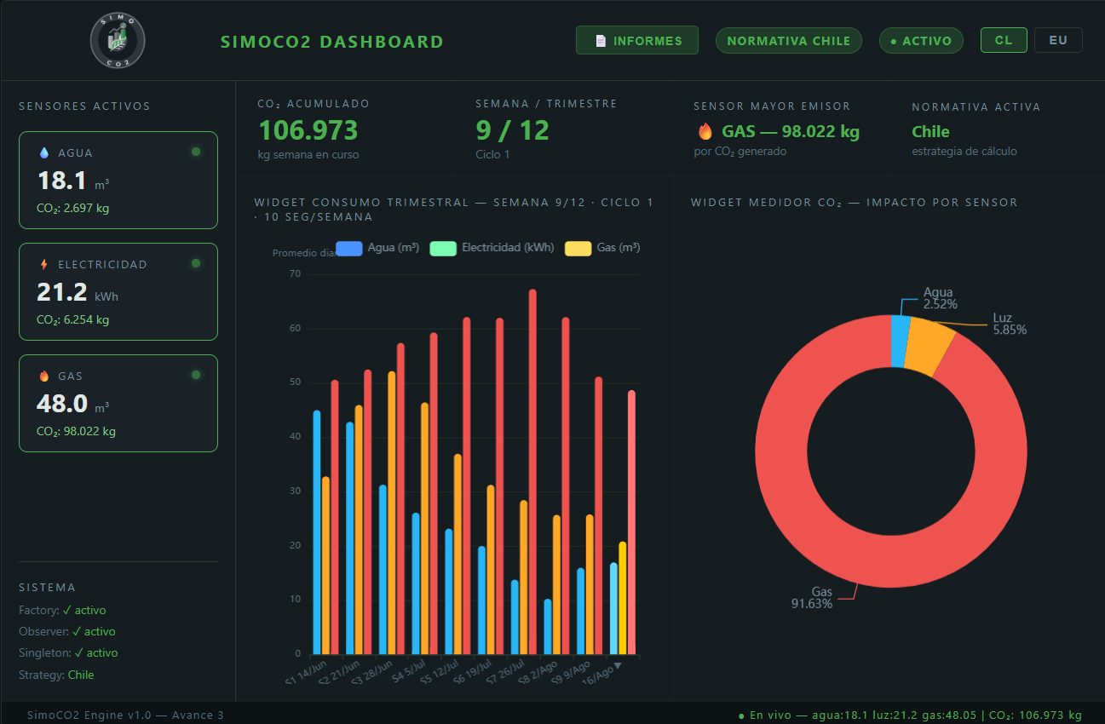
Dashboard de Simo CO2:

Slide 10

Sobre el monitoreo:
Simo CO2 monitorea sensores de agua, electricidad y gas y genera gráficos sobre el consumo de estos por semana.
También genera un informe en formato PDF con las estadísticas según la normativa seleccionada.

Slide 11
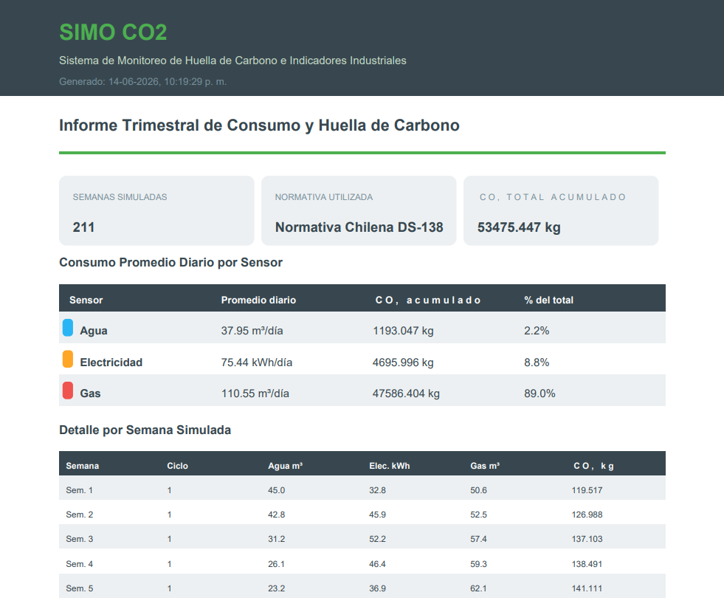
Sobre el informe:

Slide 12
Sobre el informe:
Simo CO2 genera el informe según la normativa seleccionada y muestra las estadísticas de consumo cada 12 semanas, es decir de forma trimestral.

